Slide 1
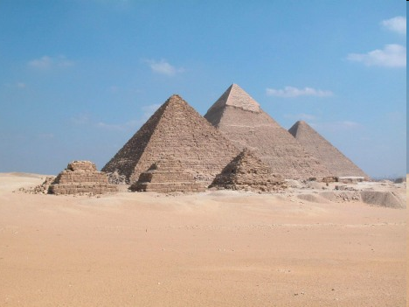
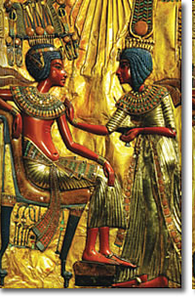
AKO EGYPŤANIA STAVALI PYRAMÍDY
Prírodoveda pre 3.roč.ZŠ

Slide 2
AKO EGYPŤANIA STAVALI PYRAMÍDY
Tisícky rokov ľudia obdivujú Egyptské pyramídy.
Ale ako ich dokázali postaviť, keď poznali len jednoduché nástroje a stroje?
Existujú rôzne hypotézy.
Najtajomnejšie a najväčšie stavby staroveku patria právom medzi 7 divov sveta.

Slide 3
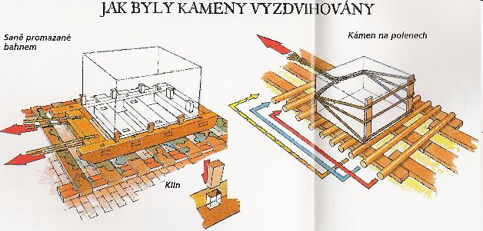
Kvádre kameňa sa z prístavu premiestňovali buď na sánkach alebo na brvnách.

Slide 4
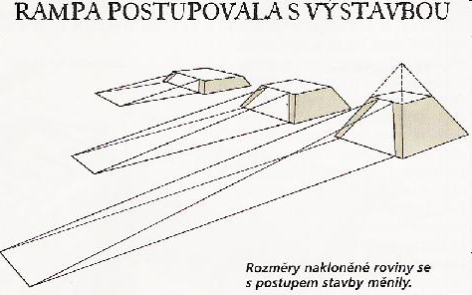
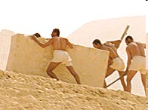
K pyramíde putovali po rampe – naklonenej rovine - postavenej z nepálených tehál. Táto rampa sa so zvyšujúcou sa pyramídou stále predlžovala, čím sa zmierňoval jej sklon.

Slide 5
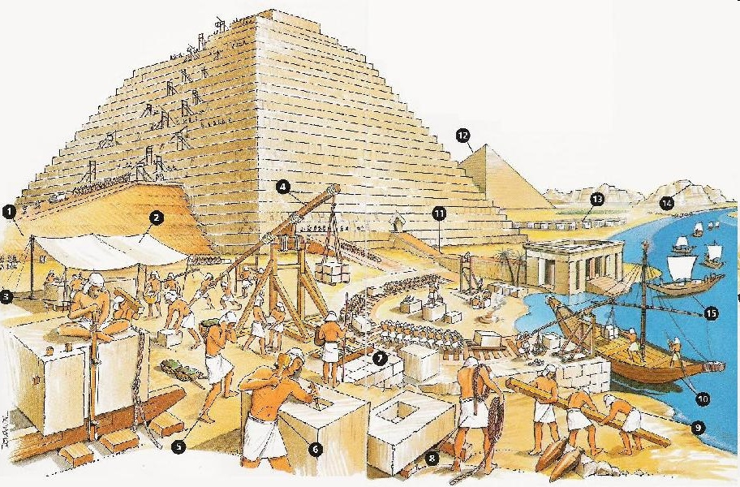
1-prístupová rampa – naklonená rovina
4-zdvíhacie zariadenie – páka

Slide 6
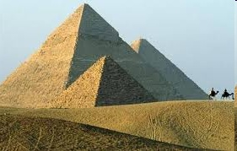
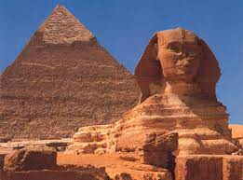
Stavanie pyramíd je dodnes opradené tajomstvami a my sa iba domnievame ako mohli ľudia v dávnych dobách vytvoriť také gigantické stavby. Do zošita nakresli, ako a pomocou akých strojov sa podľa teba stavali pyramídy.
Zdroj:© Editions Atlas - Passion de Egypt
http://masch.blog.cz

